Slide 1
교과서
62쪽
1
감정의 주인

Slide 2
학습목표
상황에 따른 다양한 감정을 알 수 있다.
2. 내 감정을 건강하게 표현할 수 있다.

Slide 3

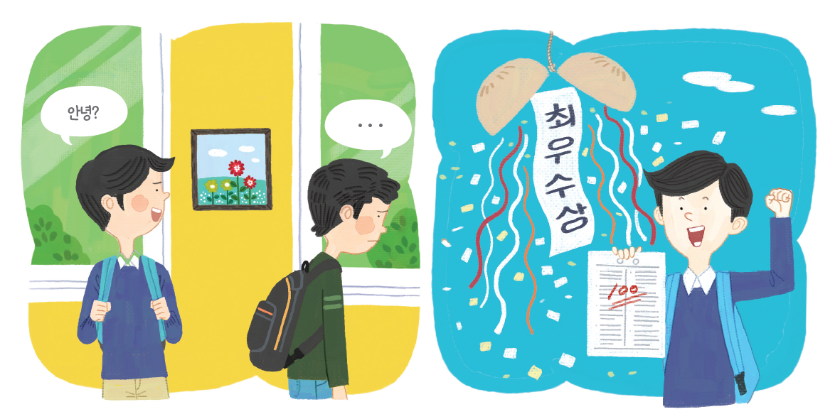
지난 일주일 동안 주로 어떤 감정을 느꼈나요?
짝을 이뤄 이야기해 보세요.
내가 좋아하는 친구에게 인사를 했는데 친구가 받아주지 않아서 속상했어요.

Slide 4
어휘창고
감정
느낄 감 感 + 뜻 정 情
어떤 현상이나 일에 대하여 일어나는 마음이나 느끼는 기분.
예) 음악은 사람의 감정을 순화한다.
화
불 화 火
몹시 못마땅하거나 언짢아서 나는 성.
예) 화가 나서 어쩔 줄을 모르다.

Slide 5
어휘창고
미안
아닐 미 未 + 편안 안 安
남에게 대하여 마음이 편치 못하고 부끄러움.
예) 이렇게 수고로운 일을 부탁하여 미안하네.
공감
함께 공 共 + 느낄 감 感
남의 감정, 의견, 주장 따위에 대하여 자기도 그렇다고 느낌.
예) 그 책은 특히 여성 독자들에게 많은 공감을 불러일으켰다.

Slide 6
어휘창고
울적하다
답답할 울 鬱 + 고요할 적 寂 + 하다
마음이 답답하고 쓸쓸하다.
예) 마음이 울적하다.

Slide 7
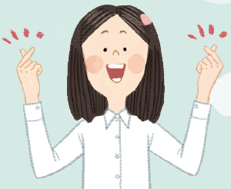
1
마음속에 다양한 감정이 살아요
2
감정을 건강하게 표현해요
화가 났던 사건을 떠올리고 내가 왜 불편하게 느끼는지 말합니다.
친구가 싫어서 거절하는 것이 아니란 것을 설명합니다.
미안한 마음을 전할 때 나의 잘못을 인정하고 사과합니다.
고마운 마음을 표현할 때에는 자신이 느낀 감정을 그대로 말합니다.

Slide 8



21
나의 감정 표현하기
내가 느끼는 감정을 적어 보세요.
활동 방법
➊ 내가 자주 느끼는 감정의 순서로 넓은 영역을 차지하게
그립니다.
➋ 각각의 감정과 관련된 경험을, 표시된 영역에 간단한 글로
적습니다.
➌ 감정에 어울리는 색을 칠합니다.

Slide 9
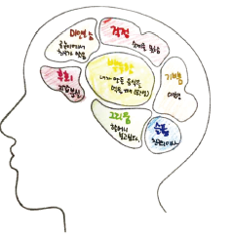
21
나의 감정 표현하기
기쁨
부모님께서 갖고 싶었던 선물을 사주셔서 기뻤다.
슬픔
키우던 강아지가 하늘나라로 가서 슬펐다.
화남
동생이 학교 숙제에 낙서를 해서 화가 났다.
설렘
좋아하는 친구랑 짝이 되자 가슴이 두근거렸다.

Slide 10
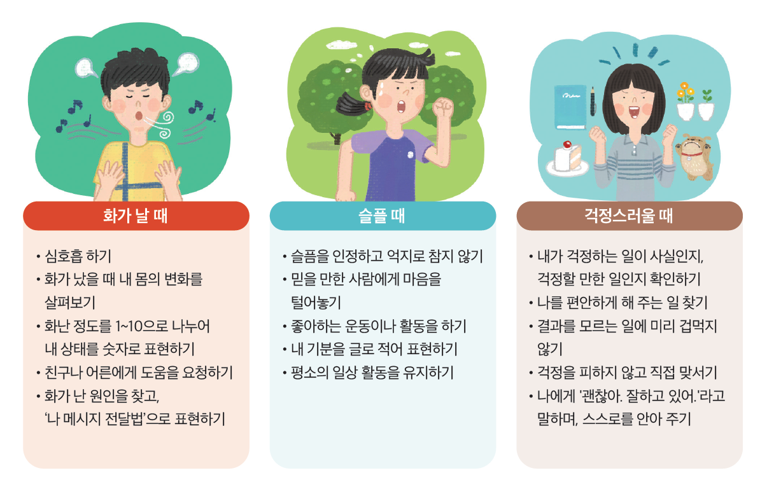
3
감정을 잘 다스리는 방법을 알아보아요
• 심호흡 하기
• 화가 났을 때 내 몸의 변화를 살펴보기
• 화난 정도를 1~10으로 나누어 내 상태를
숫자로 표현하기
• 친구나 어른에게 도움을 요청하기
• 화가 난 원인을 찾고, ‘나 메시지 전달법’으로
표현하기
화가 날 때

Slide 11
3
감정을 잘 다스리는 방법을 알아보아요
• 슬픔을 인정하고 억지로 참지 않기
• 믿을 만한 사람에게 마음을 털어놓기
• 좋아하는 운동이나 활동을 하기
• 내 기분을 글로 적어 표현하기
• 평소의 일상 활동을 유지하기
슬플 때

Slide 12
3
감정을 잘 다스리는 방법을 알아보아요
• 내가 걱정하는 일이 사실인지, 걱정할 만한
일인지 확인하기
• 나를 편안하게 해 주는 일 찾기
• 결과를 모르는 일에 미리 겁먹지 않기
• 걱정을 피하지 않고 직접 맞서기
• 나에게 '괜찮아. 잘하고 있어.'라고 말하며,
스스로를 안아 주기
걱정스러울 때

Slide 13
22
감정 일기 쓰기
감정 일기를 쓰면 감정을 돌아보며 생각을 정리할 수 있습니다. 오늘의 감정 일기를 써 보세요.
활동 방법
➊ 오늘 느낀 감정 가운데 가장 강했던 감정을 떠올립니다.
➋ 그 감정을 느낀 이유나 원인을 씁니다.
➌ 그 감정을 느꼈을 때 어떤 행동을 했고, 결과는 어땠는지 씁니다.
➍ 내 감정이 바뀌었다면 어떻게, 왜 바뀌었는지 씁니다.

Slide 14



22
감정 일기 쓰기
오늘 나의 감정 날씨
오늘 나에게 강한 감정을 불러일으킨 상황
그동안 공부를 열심히 해서 시험 점수가 잘 나왔다.
그때 떠오른 생각이나 느낌
열심히 노력하면 그에 따른 결과가 나온다는 것을 알았다.
그때 내가 느낀 몸과 마음의 상태
1 2 3 4 5 6 7 8 9 10

Slide 15
22
감정 일기 쓰기
이 일에 대한 나의 반응
내가 열심히 노력했더니 좋은 결과가 나와서 정말 기뻤다.
이 일을 통해 갖게 된 생각
다음에도 최선을 다하면 더 좋은 일이 생길 것 같아서 계속 노력해야겠다고 생각했다.

Slide 16
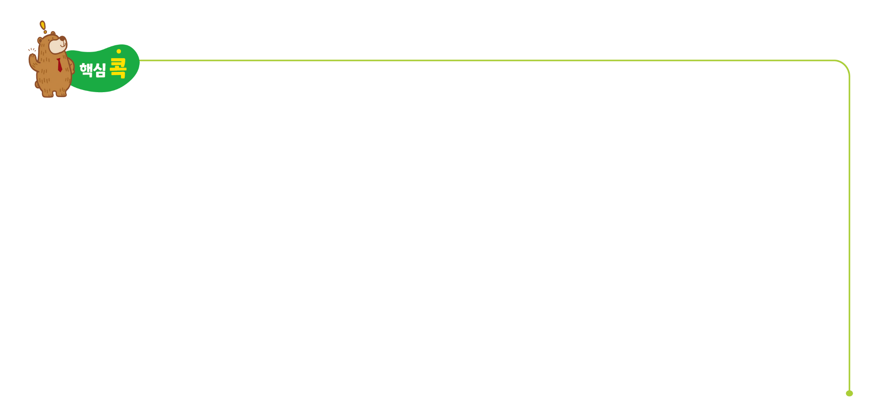

다음 ◯◯에 공통적으로 들어가는 말이 무엇인지 말해 보세요.
이란 어떤 일이나 상황에 대하여 마음에서 일어나는 기분을 말합니다. 기쁘면 기쁜 대로, 슬프면 슬픈 대로 지금 느끼는 에 대해 알아차리면 자신의 을 건강하게 표현하고 다룰 수 있습니다. 나는 내 의 주인공입니다.
감
정
감
정
감
정
감
정

Slide 17
교과서
66쪽
2
스트레스 관리

Slide 18
학습목표
스트레스의 의미를 알 수 있다.
스트레스를 조절하는 방법을 실천할 수 있다.

Slide 19
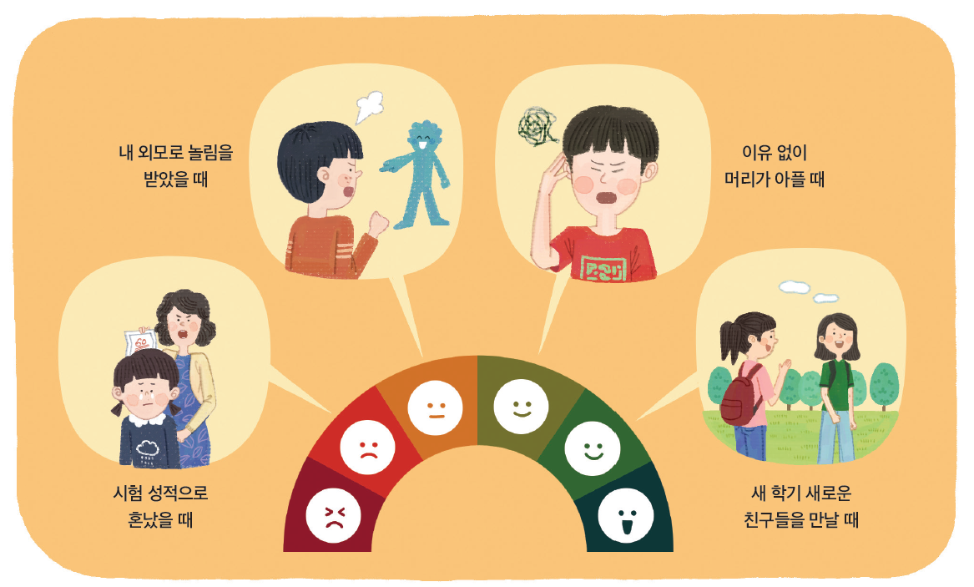
그림과 같은 상황에서 나는 어떤 행동을 하는지 친구들과 함께 이야기해 보세요.
화를 내며 소리를 질렀어요, 엄마나 친구에게 이야기했어요, 운동하며 기분을 풀었어요.

Slide 20
어휘창고
긴장
긴할 긴 緊 + 베풀 장 張
마음을 조이고 정신을 바짝 차림. 정세나 분위기가 평온하지 않은 상태.
예) 그는 늘 적절한 긴장을 유지하면서 공부를 한다.
스트레스(Stress)
적응하기 어려운 환경에 처할 때 느끼는 심리적ㆍ신체적 긴장 상태.
예) 아들이 공부에 대한 스트레스 때문인지 부쩍 짜증이 늘었다.

Slide 21
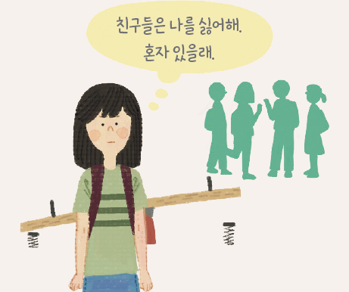
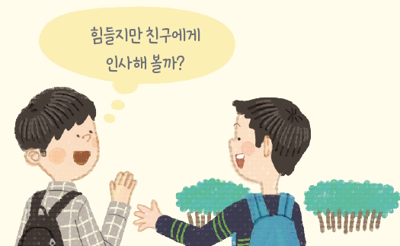
1
스트레스를 알아보아요
긍정적인 결과를 일으키는
스트레스
부정적인 결과를 일으키는
스트레스
유스트레스(Eustress)
디스트레스(Distress)

Slide 22


나의 스트레스 알아보기
내가 스트레스를 받을 때 하는 행동과 비슷한 항목에 표시해 보세요.
주변 사람에게 화를 내고 소리를 지른다.
복식 호흡을 한다.
할 일을 미루고, 해봐도 안 될 거라고 포기한다.
∨
이번에는 ‘잘될 거야.’라고 용기를 낸다.

Slide 23
‘왜 하필 나에게만 이런 일이?’라고 생각한다.
믿을 수 있는 어른(부모님, 선생님 등)에게 도움을 요청한다
∨
밥 먹기 귀찮고, 소화가 안 된다.
∨
내가 좋아하는 운동을 한다.
∨
게임과 유튜브에 빠져 숙제를 안 한다.
이번 숙제를 마치고 할 즐거운 일을 계획한다.

Slide 24
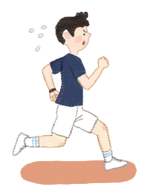
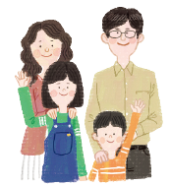
2
스트레스를 조절해요
실천 가능한 계획으로 운동 습관 만들기
꾸준히 운동하기
나를 존중하고 타인을 배려하며 모두 행복한 환경 만들기
친구, 가족과 잘 지내기

Slide 25
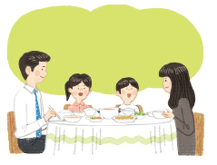
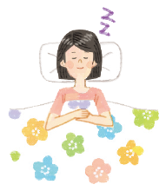
2
스트레스를 조절해요
일정한 시간을 정해 식사하고
음식을 골고루 먹기
규칙적인 식사하기
지치지 않도록 적당한 휴식 갖기
잠을 충분히 자기

Slide 26
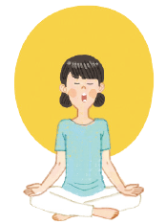
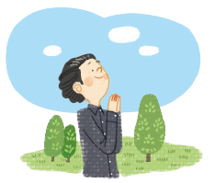
2
스트레스를 조절해요
명상하듯 잠시 멈추어 몸을
이완시키기
복식 호흡하기
내게 주어진 것에 감사 표현하기
감사하기

Slide 27
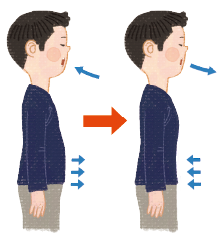
23
스트레스 조절하기
복식 호흡법을 실천해보세요.
활동 방법
➊ 허리를 곧게 펴고 바르게 앉습니다.
➋ 천천히 4초 동안 숨을 깊게 들이마시며, 배가
부풀어 오르는 것을 느낍니다.
➌ 3초 동안 호흡을 멈춥니다.
➍ 숨을 내쉴 때는 입으로 ‘후~’하며 5초 동안 숨을
길게, 충분히 내쉽니다.
➎ 같은 방법으로 5번 반복하며 내 몸이 편안하고
따뜻해짐을 느낍니다.

Slide 28

23
스트레스 조절하기
나비 포옹법을 실천해보세요.
활동 방법
➊ 편안한 장소 찾기: 조용하고 편안한 곳에 앉거나
서서 마음을 가라앉힙니다.
➋ 나비 포옹 자세: 양팔을 가슴 앞에서 교차해 어깨에
손을 얹습니다. 마치 나비의 날개처럼 보이게 합니다.
➌ 깊게 호흡하기: 천천히 깊게 숨을 들이마시고, 내쉬면서
몸의 긴장을 풀어 줍니다.

Slide 29
23
스트레스 조절하기
나비 포옹법을 실천해보세요.
활동 방법
➍ 감정 느끼기: 현재 느끼는 스트레스를 떠올리며, 그로
인해 생긴 감정을 받아들입니다.
➎ 긍정적인 말하기: 마음속으로 자신에게 “괜찮아, 나는
잘하고 있어.” 같은 긍정적인 말을 반복합니다.
➏ 몇 분간 이 자세를 유지한 후, 천천히 손을 내려놓고
마음이 편안해짐을 느낍니다.

Slide 30
23
스트레스 조절하기
복식 호흡과 나비 포옹법을 실천한 뒤 어떤 기분이 들었는지 써 보세요.
복식 호흡과 나비 포옹법을 하고 나니까 마음이 편안해지고 걱정이 줄어들었어요. 가슴이 답답했던 게 편안해지고 기분이 좋아졌어요.
긴장되었던 몸이 편해지고 스트레스가 사라지는 느낌이 들었어요. 마음이 진정되고 차분해져서 집중도 더 잘 되었어요.

Slide 31
내가 스트레스를 받았던 상황을 떠올려보고 그때 어떻게 대처했는지를 써 보세요.
복식 호흡 / 나비 포옹법
잠깐 자리에서 벗어나기/ 산책 등으로 스트레스를 대처했어요.

Slide 32
교과서
69쪽
1
건강에 해로운 술

Slide 33
학습목표
음주의 해로움을 말할 수 있다.
음주를 권유 받으면 거절할 수 있다.

Slide 34
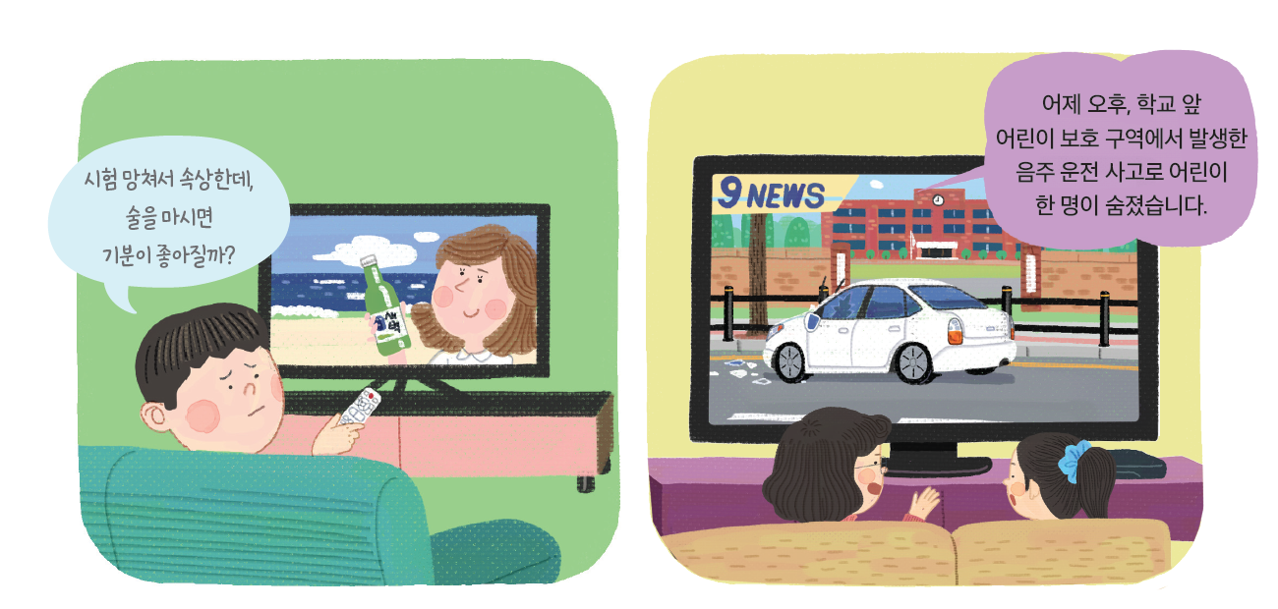
TV에서 술 광고와 음주 운전 사고 뉴스를 보면 어떤 생각이 드는지 이야기해 보세요.
술을 마시고 운전을 하면 본인 뿐만 아니라 다른 사람도 다칠 수 있어요.

Slide 35
어휘창고
중독
가운데 중 中 + 독 독 毒
생체가 음식물이나 약물의 독성에 의하여 기능 장애를 일으키는 일.
예) 날마다 집에서 텔레비전만 보니 너는 텔레비전 중독인 것 같다.

Slide 36
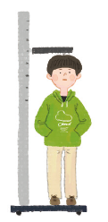
1
술은 건강에 해로워요
2
청소년의 음주는 더 위험해요
성장
나쁜 영향을 줍니다.
키가 자라지 않아요. / 근육이 안 생겨요.
비만이 돼요./ 피부가 나빠져요.

Slide 37
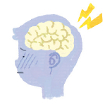
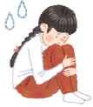
학습
능력을 떨어뜨릴 수 있습니다.
뇌 발달을 막아요.
집중력과 학습 능력을 떨어뜨려요.
마음
불안하게 만들 수 있습니다.
불안, 우울, 수면 장애를 일으켜요.

Slide 38
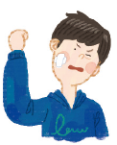
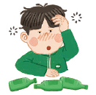
사회
범죄 및 사고 위험을 높일 수 있습니다.
폭행, 절도 등으로 사회성이 떨어져요.
음주 운전, 성폭력 등 사회적 범죄의 위험성이 생겨요.
중독
쉽게 빠지도록 만들 수 있습니다.
알코올 중독에 빠질 수 있어요.
알코올 의존성이 성인보다 4배 더 높아요.

Slide 39
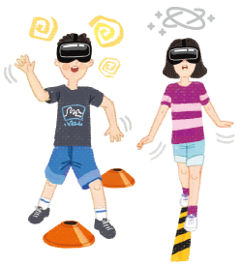
가상 음주 고글 체험하기
술에 취하면 사고력과 판단력이 떨어지고, 평형 감각과 거리 감각이 둔해집니다. 특수 제작된 안경을 사용해 가상 음주 상태를 체험한 후, 어떤 변화를 느꼈는지 말해 보세요.
활동 방법
준비물 : 음주 체험 고글, 스포츠콘, 위험 표시 테이프, 작은 공
1인 활동 : 음주 체험 고글을 끼고 스포츠콘을 지그재그로 넘어간다.
위험 표시 테이프를 바닥에 붙이고 그대로 걸어간다.
2인 활동 : 서로 마주 보고 작은 공을 던져서 주고 받는다.

Slide 40
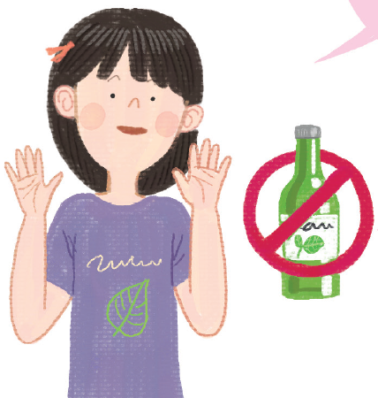
3
음주는 단호하게 거절해요
자리 벗어나기
: “아, 엄마하고 약속이 있어서 그만 가 봐야겠다.”
단호하게 거절하기
: “술은 건강에 좋지 않아. 나는 안 마실래.”
대화의 주제 바꾸기
: “나는 술에 관심 없어. 이번 주말 야구장에 갈까?”

Slide 41
3
음주는 단호하게 거절해요
도움 요청하기
: 계속 음주를 권하면 믿을 수 있는 어른 (부모님,
선생님 등) 에게 도움을 요청한다.
침묵하기: “......”

Slide 42
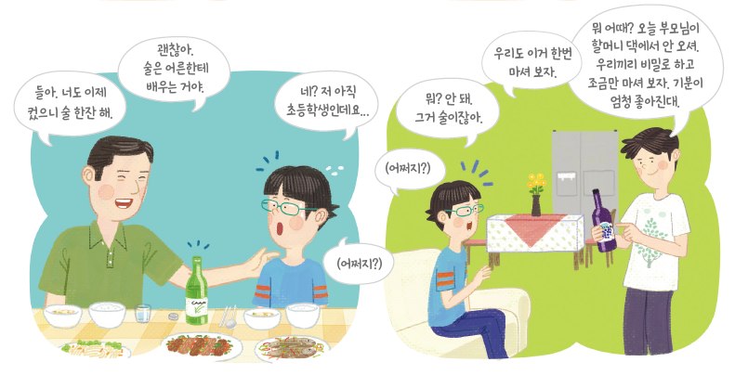
24
음주 권유 거절하기
아래 상황을 보고 짝과 함께 역할극을 하며, 음주 권유 거절 방법을 연습해 보세요.
상황 1
명절에 가족이 다 같이 모여 식사하는데, 어른들이 나에게 술을 권하십니다.

Slide 43
24
음주 권유 거절하기
아래 상황을 보고 짝과 함께 역할극을 하며, 음주 권유 거절 방법을 연습해 보세요.
상황 2
친구네 집에 놀러 갔는데, 친구가 냉장고에 있는 술을 가져와서 함께 마시자고 합니다.

Slide 44
24
음주 권유 거절하기
음주 권유를 거절하는 새로운 방법을 적고 친구들과 공유해 보세요.
분명하게 거절하기 - 술을 마시지 않는다고 분명하게 말하면서
단호하게 거절해요.
이유를 말하기 - 술은 마시면 건강에 좋지 않아서 싫다고 말해요.
다른 활동 제안하기 - 음주 대신 다른 재미있는 활동을 제안해요.

Slide 45
다음 문장을 읽고 맞으면 O, 틀리면 X 에 표시해 보세요.
알코올은 중독성이 강한 습관성 물질입니다.
O
X
술은 건강에 해로우나 가정이나 사회에 문제를 일으키지 않습니다.
O
X
청소년기 음주는 성장에 문제가 생기고 성인 알코올 중독으로 이어질 수 있습니다.
O
X

Slide 46
교과서
72쪽
2
흡연 예방과 대처

Slide 47
학습목표
청소년기 흡연이 더 해로운 이유를 설명할 수 있다.
흡연 유혹에 올바르게 대처할 수 있다.

Slide 48
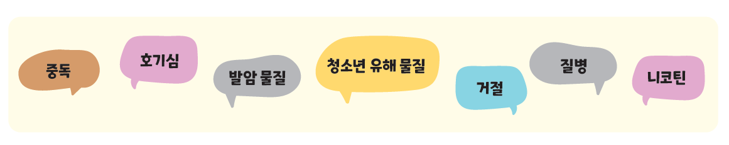
다음에 나열된 단어를 보고 무엇이 떠오르는지
친구들과 함께 이야기해 보세요.
담배요. 담배에는 니코틴과 발암 물질이 있어서 건강이 나빠질 것 같아요.

Slide 49
어휘창고
유해 물질
있을 유 有 + 해할 해 害 + 물건 물 物 + 바탕 질 質
해로움이 있는 물질을 통틀어 이르는 말.
예) 간장은 몸안의 유해 물질을 해독하는 작용을 한다.
발암 물질
필 발 發 + 암 암 癌 + 물건 물 物 + 바탕 질 質
암종 또는 다른 악성 종양을 일으킬 수 있는 물질.
예) 이 파이프는 발암 물질인 니코틴과 타르를 효과적으로 줄인다.

Slide 50
어휘창고
가열
더할 가 加 + 더울 열 熱
어떤 물질에 열을 가함.
예) 우유를 고온에서 단시간 가열하다.

Slide 51
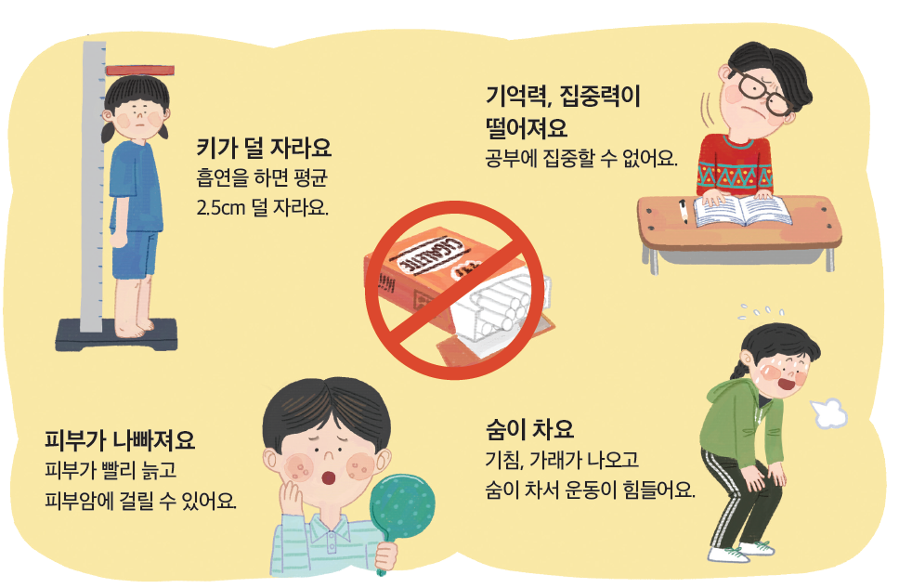
1
청소년 흡연이 더 해로워요
키가 덜 자라요
흡연을 하면 평균 2.5cm 덜 자라요.
기억력, 집중력이 떨어져요.
공부에 집중할 수 없어요.

Slide 52
1
청소년 흡연이 더 해로워요
피부가 나빠져요
피부가 빨리 늙고 피부암에 걸릴 수 있어요.
숨이 차요
기침, 가래가 나오고 숨이 차서 운동이 힘들어요.

Slide 53
금연 길라잡이

Slide 54

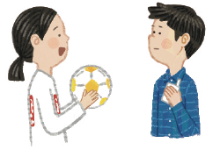
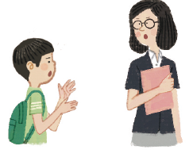
2
전자 담배도 해로워요
3
흡연 유혹에 올바르게 대처해요
다른 활동으로 관심의 방향을 돌린다.
“나는 축구가 더 좋으니까 축구를 해야겠다.”
믿을 수 있는 어른(부모님, 선생님 등)에게 도움을 요청한다.
“선생님! 친구가 담배를 가지고 있어요. 도와주세요.”

Slide 55
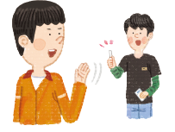
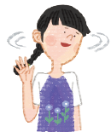
3
흡연 유혹에 올바르게 대처해요
권유자와 함께 있는 자리를 피한다.
“약속이 있어서 그만 가 봐야겠다.”
명확하게 거절을 표현한다.
“나는 흡연하고 싶지 않아. 거절할게.”

Slide 56
25
흡연 권유 거절하기
다음 사례 중 한 가지를 골라 대처하는 방법을 연습해 보세요.
배움 안내
➊ 사례1, 사례2 중 한 가지를 고릅니다.
➋ 선택한 사례에 대한 대처 방법을 작성합니다.
➌ 내가 작성한 대처 방법을 친구들과 공유합니다.

Slide 57
25
흡연 권유 거절하기
사례 1
또래가 흡연을 권유할 때
나와 친한 친구 A가 하굣길에 갑자기 사람이 잘 다니지 않는 곳으로 돌아가
자고 합니다. 그러고는 나에게 담배를 보여 주며 “이거 너무 궁금해서 내가 집에서 몰래 가져왔어. 같이 한번 피워 볼래?”라고 말합니다. 이때 나는…
사례 2
담배에 호기심이 생길 때
요즘 들어 아빠가 피우시는 전자 담배가 계속 눈에 들어옵니다. ‘전자 담배는 수증기만 나오는 거라던데··· 괜찮지 않을까?’ 궁금해서 한번 피워 보고 싶은 마음이 듭니다. 이때 나는···

Slide 58
25
흡연 권유 거절하기
예) 학생이 담배를 가지고 있다.
학생이 담배를 피우려고 한다.
이 상황의
문제점은?
아빠가 피우시는 전자 담배에 호기심이 생겨 피워 보고 싶은 마음이 들었다.
고민
하기
예) 피우지 않는다.
할 수 있는
선택은?
전자 담배를 피워 본다. /
전자 담배를 피우지 않는다.

Slide 59
25
흡연 권유 거절하기
전자 담배를 피우면 좋은 점이 없다./
전자 담배를 피우지 않으면 좋은 점은
내 몸이 건강해지고, 숨쉬기도 더 쉬워진다는 것이다.
선택의
좋은 점
고민
하기
전자 담배를 피우면 나쁜 점은 몸에 해로운 물질이 들어와서 폐와 심장이 아플 수 있고, 한 번 피우기 시작하면 끊기 어려워 계속 피우게 된다는 것이다./ 전자 담배를 피우지 않으면 나쁜 점은 없다.
선택의
나쁜 점

Slide 60
25
흡연 권유 거절하기
나는 전자 담배를 피우지 않기로
할 것이다.
왜냐하면 전자 담배는 건강에 좋지 않고 중독성이 있기 때문이다.
선택
하기
나의
최종 선택은

Slide 61
<보기>에서 알맞은 낱말을 골라 빈칸에 써 보세요.
보기
전자 담배
거절
괜찮은 담배는 없습니다. 는 일반 담배와 똑같이
유해 물질이 들어 있으며, 청소년에게 더욱 해롭습니다.
2. 흡연을 권유받는 상황에서의 올바른 대처 방법으로 자리 피하기,
명확하게 하기 등이 있습니다.
전자 담배
거절

Slide 62
교과서
74쪽
3
건강을 위협하는 마약

Slide 63
학습목표
마약이 무엇인지 알고 주의할 수 있다.
마약의 위험에서 나를 보호하는 방법을 실천할 수 있다.

Slide 64
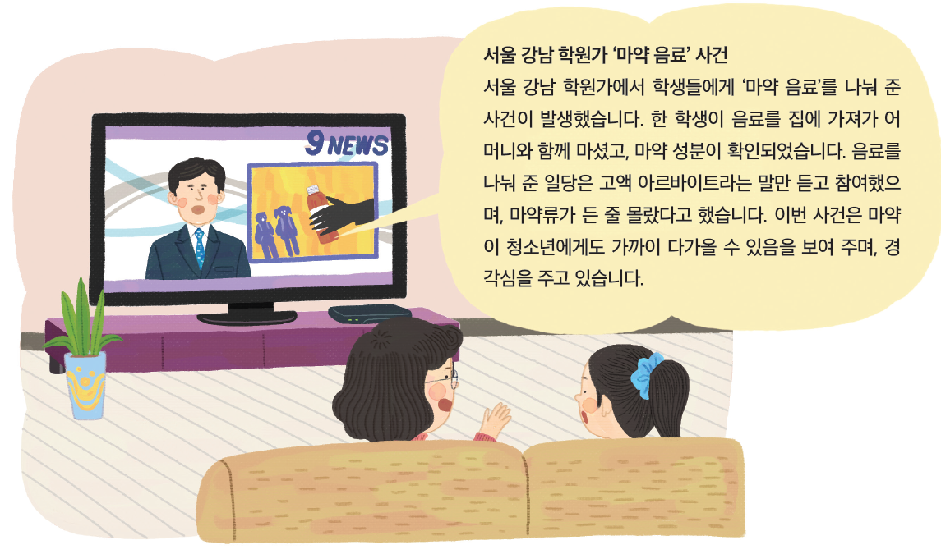
다음 뉴스 기사를 읽고 마약류의 접근을 막는 방법을 이야기해 보세요.
음료를 주면 먹지 않고 무시할 거에요.

Slide 65
어휘창고
중독
가운데 중 中 + 독 독 毒
생체가 음식물이나 약물의 독성에 의하여 기능 장애를 일으키는 일.
예) 그의 사인은 수은 중독이었다.
중독성
가운데 중 中 + 독 독 毒 + 성품 성 性
먹거나 들이마시거나 접촉하면 목숨이 위험하거나 병적 증상을 일으키는 성질.
예) 담배는 중독성이 있다고 알려져 있다.

Slide 66
어휘창고
알선
돌 알 斡 + 돌 선 旋
남의 일이 잘되도록 주선하는 일.
예) 친구의 알선으로 일자리를 구하게 되었다.
소지
바 소 所 + 가질 지 持
물건을 지니고 있는 일. 또는 그런 물건.
예) 신용 카드는 현금 소지에 따른 불편과 분실 위험을 덜어 준다.

Slide 67
1
마약은 건강을 위협해요
마약류의 종류
마약
양귀비, 아편, 코카인, 모르핀, 헤로인, 펜타닐 등
대마
대마초, 대마초 즙과 오일 등
향정신성 의약품
의료 목적으로 사용하여 의사 처방이 필요

Slide 68

2
마약은 청소년에게 더 위험해요
신체적 증상
금단 증상 (혈압 변화, 발한, 두통, 구토, 섬망 등)
불면, 만성적 피로
체중, 식욕 변화
면역력 저하
간염 등 감염성 질환 감염 및 건강 악화

Slide 69

2
마약은 청소년에게 더 위험해요
• 마약류에 대한 갈망
• 우울, 불안, 자살 사고, 환각, 망상
• 심리 변화(불쾌감, 불안, 초조)
• 인지 기능 저하
• 판단력 손상
정신적 증상

Slide 70

2
마약은 청소년에게 더 위험해요
행동적 증상
마약류를 갈구하고 집착
위험하거나 난폭한 행동
사회적 역할 수행 실패
사회 활동, 직업 활동 포기

Slide 71

2
마약은 청소년에게 더 위험해요
사회적 증상
가족, 친구 간 불화
사회적 고립
법적, 경제적 문제
실직 등 직업적 문제

Slide 72
마약 중독

Slide 73
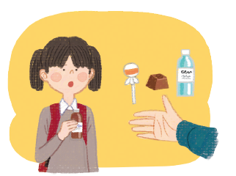
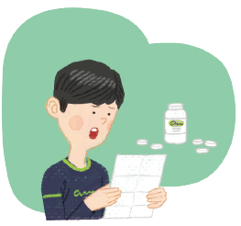
3
마약의 접근을 차단해요
모르는 사람이 건네는 사탕, 음료,
과자 등은 받지 않고 먹지 않기
처방전 없이 구입한 약은 설명서를
꼼꼼히 읽고, 함부로 복용하지 않기

Slide 74
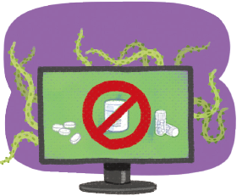
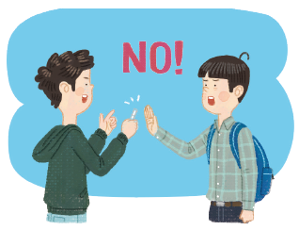
3
마약의 접근을 차단해요
온, 오프라인에서 마약류 거래는 불법이므로 마약류는 판매도 구매도 하지 않기
친구가 마약을 권유하면 단호하게 거절하고, 믿을 만한 어른에게 알려 도움 요청하기

Slide 75
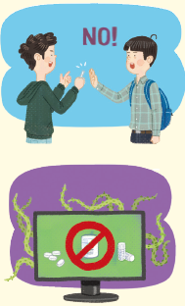
26
‘청소년 노리는 마약’ 에서 나를 보호하기
마약의 위험에서 나를 보호할 수 있는 방법에 대하여 <보기>에서 골라 글을 완성해 보세요.
보기
유혹
음료
단호하게
클릭
구입
음식
차단
➊ 마약을 권하는 친구의 권유나 유혹은
단호하게
거절하기
➋ 호기심을 주는 광고 문구
유혹
에 속지 않기

Slide 76
26
‘청소년 노리는 마약’ 에서 나를 보호하기
➌ SNS에 “기분이 좋아지고 싶은 사람! 나는 이것으로 기분이
좋아졌어.” 하는 SNS 메시지
클릭
하지 말고
차단
하기
➍ 모르는 사람이 주는
음료
및
음식
먹지 말기
➎ 처방전 없이 약물을 인터넷으로
구입
하여 먹지 말기

Slide 77
다음 글의 빈칸에 알맞은 말을 <보기>에서 골라 써 보세요.
보기
머리
다이어트
환각
중독
환청
마약
환시
부작용
은 소량만 사용해도 신체 기관에 강한 을 일으키고, 될 위험이 큽니다. 마약을 사용하면
, , 같은 정신병적 증상이 나타납니다.
좋게 하는 약, 잠 깨우는 약, 약이라며 청소년을 유혹하는 마약 범죄를 주의해야 합니다.
마약
부작용
중독
환각
환청
환시
머리
다이어트

Slide 78
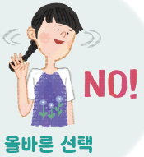
올바른 선택 단원에서 배운 내용을 떠올리며 다음의 질문에 답해 보세요.
단원 마무리
확인하기
감정의 주인
감정에 대해 배우고 나서 새롭게 알게 된 점이나 달라진 점을 써 보세요.
감정은 나쁜 것이 아니라 자연스러운
내 마음의 신호이다. 속상할 때 혼자 참았는데 이제는 일기나 말로 표현하려고 한다.

Slide 79
단원 마무리
확인하기
스트레스 관리
스트레스를 조절하는 나만의 방법을
써 보세요.
복식 호흡, 나비 포옹법 등을 실천하여
내 마음을 편하게 한다.

Slide 80
단원 마무리
확인하기
약물과 중독
청소년 음주가 해로운 이유는?
19세 미만 청소년의 음주는 불법이다.

Slide 81
단원 마무리
확인하기
약물과 중독
청소년에게 흡연이 더 해로운 이유는?
청소년기 흡연은 성인기까지 이어질 확률이 높으며, 흡연 기간이 길어져 질병 발생 위험이 높아진다.

Slide 82
단원 마무리
확인하기
약물과 중독
마약의 위험에서 나를 지키는 방법은?
친구가 마약을 권유하면 단호하게 거절하고, 믿을 만한 어른에게 도움을 요청한다.

Slide 83
단원 마무리
확인하기
약물과 중독
흡연, 음주, 마약의 유혹에서 벗어나기 위한 방법은?
나의 소중함을 알고 자아 존중감을 높여 스스로의 건강을 지키는 힘을 기른다.

Slide 84
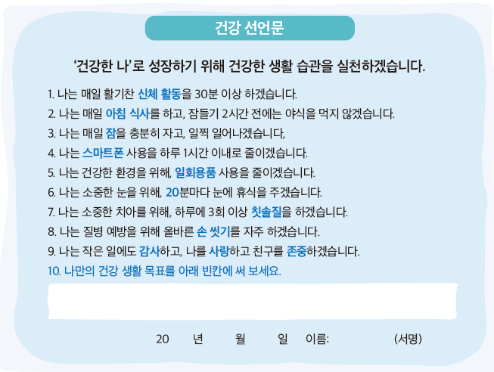
2. 청소년 중독 예방 선언문에 서명하고 큰 소리로
읽어 보세요.
단원 마무리
실천하기
청소년 중독 예방 선언문
우리 청소년은 우리 자신의 건강과 안전한 환경에서
살아갈 권리를 위하여 다음과 같이 선언한다.
➊ 나는 흡연, 음주, 마약의 위험에서 나 자신을 지킬 의무가 있다.
➋ 나는 청소년으로서 학업과 성장에 악영향을 미치는 흡연, 음주,
마약을 하지 않겠다.

Slide 85
단원 마무리
실천하기
➌ 나는 세상에 하나밖에 없는 소중한 사람으로서, 내 몸과 마음을
지키기 위해 흡연, 음주, 마약을 하지 않겠다..
➍ 나는 권리를 지닌 한 사람의 청소년으로서 흡연, 음주, 마약은
단호히 거절하겠다.
➎ 나는 사람을 소중하게 생각하는 청소년으로서 주변 사람에게도
흡연, 음주, 마약을 권하지 않겠다.
이름: (서명)

Slide 86
3. 올바른 선택 단원을 배운 뒤 달라진 나의 모습을
평가해 보세요.
단원 마무리
평가하기
평가 항목 | 평가
나의 다양한 감정을 알고, 건강하게 표현할 수 있나요? | ☆ ☆ ☆
스트레스를 줄일 수 있는 나만의 방법이 있나요? | ☆ ☆ ☆
음주의 해로움을 알고 음주 권유를 거절할 수 있나요? | ☆ ☆ ☆
청소년기 흡연이 더 해로운 이유를 알고 거절할 수 있나요? | ☆ ☆ ☆
마약으로부터 나를 보호하는 방법을 실천할 수 있나요? | ☆ ☆ ☆

